Slide 1


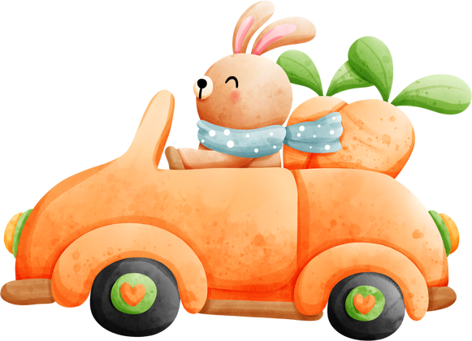
Bài 26: Luyện viết bài văn tả người
GV: Ngô Thị Quyên - Lớp 5C
Đơn vị: Trường Tiểu học Hòa Nghĩa

Slide 2



Slide 3


Slide 4

Đề bài: Viết bài văn tả thầy giáo (cô giáo) mà em yêu quý.

Slide 5

1
Dựa vào dàn ý đã lập trong hoạt động Viết ở Bài 25, viết bài văn theo yêu cầu.
Lưu ý:
− Tả việc làm, cử chỉ, lời nói,... của thầy (cô) trong những tình huống mà em nhớ nhất. Ví dụ:

Slide 6
Hồi đó, chúng em là học sinh lớp Một, trong giờ tập viết chữ M hoa, em tập mãi mà chữ vẫn không đẹp. Cô đến bên, hướng dẫn em chia đều khoảng cách giữa các nét, rồi cô cầm tay em uốn từng nét như mẹ em ngày nào dạy em cách cầm đũa và cơm. Em ngước nhìn cô, bắt gặp ánh mắt cô vô cùng hiền dịu và bao dung.
(Theo Văn miêu tả trong nhà trường phổ thông)

Slide 7
– Trong bài, nên có những câu văn bộc lộ suy nghĩ, cảm xúc của em đối với thầy (cô). Ví dụ:
Thầy Đuy-sen đã dạy chúng tôi tất cả những gì thầy biết và trong khi dạy bảo chúng tôi, thầy tỏ ra kiên nhẫn lạ thường. Cúi xuống từng học sinh một, thầy hướng dẫn cách cầm bút, rồi về sau thầy lại say sưa giảng cho chúng tôi hiểu những chữ khó... Thầy dạy chúng tôi tất cả những gì thầy cho là thiết thực. Tôi tin chắc như đinh đóng cột rằng lòng nhiệt tình, chân thành của thầy trong việc dạy dỗ chúng tôi chẳng phí hoài.
(Theo Ai-tơ-ma-tốp)

Slide 8


2. Đọc soát và chỉnh sửa bài viết.
a. Tự nhận xét bài làm của em theo yêu cầu dưới đây:
– Có đủ mở bài, thân bài, kết bài.
– Miêu tả được đặc điểm nổi bật của thầy (cô).
– Bộc lộ được suy nghĩ, tình cảm đối với thầy (cô).

Slide 9


GV ĐIỀN VÀO ĐÂY
GV ĐIỀN VÀO ĐÂY
GV ĐIỀN VÀO ĐÂY
GV ĐIỀN VÀO ĐÂY

Slide 10

b. Chỉnh sửa bài viết (nếu cần).

Slide 11


